Slide 1
Derecho ambiental clase 11
Sementre I – 2024
Rafael M. Plaza R.

Slide 2
recordatorio
La institucionalidad ambiental.
El Servicio de Evaluación Ambiental (SEA)

Slide 3
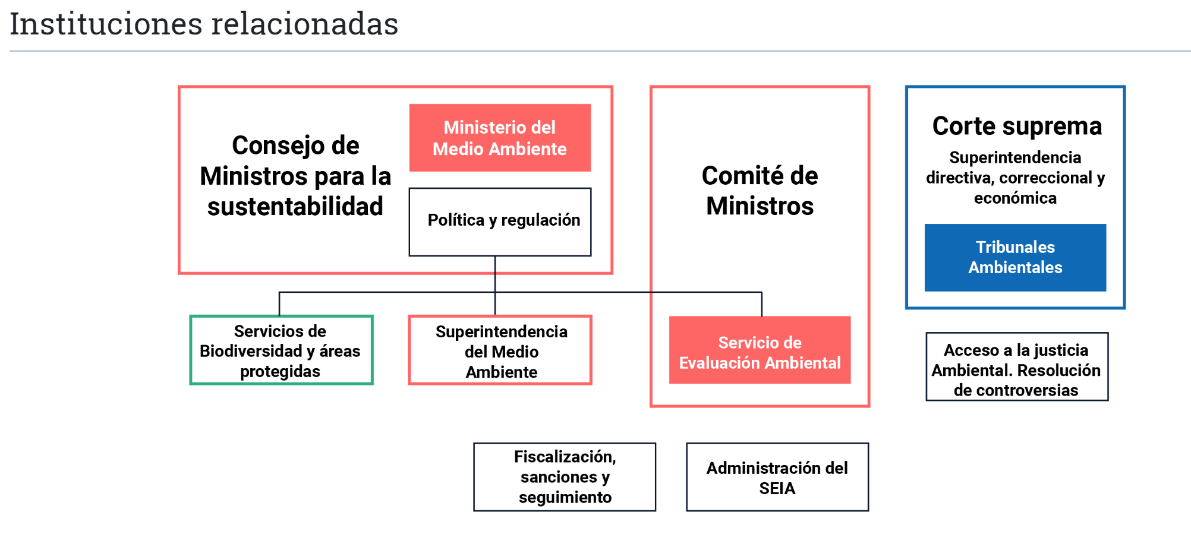

Slide 4
el Servicio de evaluación ambiental (SEA)
El Servicio de Evaluación Ambiental (SEA) es un organismo público chileno, funcionalmente descentralizado, con personalidad jurídica y patrimonio propio creado en 2010 luego de la reforma a la Ley sobre Bases Generales del Medio Ambiente.
Las funciones principales del SEA son administrar el Sistema de Evaluación de Impacto Ambiental (SEIA) así como coordinar a los organismos del Estado involucrados en el mismo, ejerciendo la rectoría técnica exclusiva y excluyente en la evaluación de impacto ambiental. Además, al SEA le corresponde promover y facilitar la participación ciudadana en la evaluación de proyectos.
El SEA tiene la función exclusiva de uniformar los criterios, requisitos, condiciones, antecedentes, certificados, trámites, exigencias técnicas y procedimientos de carácter ambiental que establezcan los ministerios y demás organismos del Estado competentes, mediante el establecimiento, entre otros, de guías trámite.

Slide 5
Instrumentos de gestión ambiental
El Sistema de Evaluación de Impacto Ambiental (SEIA)

Slide 6
Instrumentos de gestión ambiental
Concepto: Los instrumentos para la gestión ambiental son herramientas de política pública que, mediante regulaciones, incentivos o mecanismos que motivan acciones o conductas de agentes, permiten contribuir a la protección del medio ambiente y, prevenir, atenuar o mejorar problemas ambientales.
Son documentos técnicos en los cuales se encuentra contenida la información necesaria para realizar una identificación y evaluación ordenada de los impactos o riesgos ambientales de un proyecto, obra, industria o actividad.
Desde el punto de vista del análisis jurídico-económico son… incentivos (económicos) asociados a algún efecto o consecuencia jurídica.

Slide 7
Evolución en los IGA
Desde la creación de la institucionalidad ambiental chilena en la década de los 90, definida mediante la Ley 19.300 sobre Bases Generales del Medio Ambiente, se establecen una serie de instrumentos para apoyar la gestión ambiental, tanto en materia regulatoria, de educación, gestión local, participación ciudadana, y evaluación de impacto ambiental.
Conforme el país ha avanzado, se ha fortalecido la institucionalidad ambiental y se han incorporado nuevos instrumentos, tales como la Evaluación Ambiental Estratégica y el derecho al Acceso a la Información Ambiental; ambos instrumentos creados el 2010. Asimismo, se han sumado otros instrumentos de carácter voluntario, como los Acuerdos de Producción Limpia y las certificaciones ambientales ISO.
Más recientemente, la reforma tributaria de 2014 (Ley 20.780) introdujo por primera vez en Chile los gravámenes a las emisiones atmosféricas generadas por fuentes móviles y fijas, con el objetivo de desincentivar el uso de combustibles generadores de gases de efecto invernadero (GEI). Los llamados “impuestos verdes” entraron en vigencia en 2015 para las fuentes móviles, y en 2017 para fuentes fijas, que en este caso, afecta a los establecimientos con calderas y/o turbinas que sumen una potencia térmica mayor o igual a 50 MWt (megavatios térmicos).

Slide 8
Evolución en los iga
En 2019 se introdujo una nueva modernización a la legislación tributaria, que reemplaza el criterio de potencia térmica mayor o igual a 50 MWt por una afectación a las emisiones efectivamente generadas.
De esta manera, a partir de 2023, el gravamen se aplica a establecimientos cuyas fuentes emisoras, individualmente o en su conjunto, emitan 100 o más toneladas anuales de material particulado (MP), o 25.000 o más toneladas anuales de dióxido de carbono (CO₂).
Además, incluye mecanismos de compensación a los cuales se puedan acoger las industrias. Esta modificación busca profundizar el sentido ambiental del impuesto verde, enfocándose en incentivar una disminución efectiva de las emisiones locales y hacer frente al fenómeno global del cambio climático.

Slide 9
¿Cuáles son los IGA (en la ley 19.300)?
TITULO II DE LOS INSTRUMENTOS DE GESTIÓN AMBIENTAL
PÁRRAFO 1º DE LA EDUCACIÓN Y LA INVESTIGACIÓN.
PÁRRAFO 1º BIS DE LA EVALUACIÓN AMBIENTAL ESTRATÉGICA.
PÁRRAFO 1º TER DEL PROGRAMA DE REGULACIÓN AMBIENTAL.
PÁRRAFO 2º DEL SISTEMA DE EVALUACIÓN DE IMPACTO AMBIENTAL.
PÁRRAFO 3º DE LA PARTICIPACIÓN DE LA COMUNIDAD EN EL PROCEDIMIENTO DE EVALUACIÓN DE IMPACTO AMBIENTAL.
PÁRRAFO 3º BIS DEL ACCESO A LA INFORMACIÓN AMBIENTAL.
PÁRRAFO 4º DE LAS NORMAS DE CALIDAD AMBIENTAL Y DE LA PRESERVACIÓN DE LA NATURALEZA Y CONSERVACIÓN DEL PATRIMONIO AMBIENTAL.
PÁRRAFO 5º DE LAS NORMAS DE EMISIÓN.
PÁRRAFO 6º DE LOS PLANES DE MANEJO, PREVENCIÓN O DESCONTAMINACIÓN.
PÁRRAFO 7º DEL PROCEDIMIENTO DE RECLAMO.

Slide 10
¿Cuáles son los IGA en que pondremos énfasis en este curso?
Evaluación Ambiental Estratégica (EAE).
Evaluación de Impacto Ambiental - Resoluciones de Calificación Ambiental (RCA),
Normas de Emisión,
Normas de Calidad,
Planes de Prevención,
Planes de Descontaminación Ambiental, y
Otros instrumentos de carácter ambiental que establezca la ley.

Slide 11
¿Cuáles son los IGA (en la ley 19.300)? Educación e investigación ambiental.
Ley 19.300 Título II Párrafo 1º, arts. 6 y 7.
Establecimientos educacionales con certificación ambiental.
  El Sistema Nacional de Certificación Ambiental de Establecimientos Educacionales (SNCAE) es un programa intersectorial de carácter voluntario, implementado por el Ministerio del Medio Ambiente en conjunto con el Ministerio de Educación, la Corporación Nacional Forestal y UNESCO.
    Las categorías que se incluyen son: certificación básica, certificación media, certificación de excelencia, y los establecimientos educacionales no certificados ambientalmente.
    El SNCAE considera como establecimiento educacional a establecimientos de enseñanza básica y media, jardines infantiles y escuelas unidocentes.
Academia de Formación Ambiental Adriana Hoffman.
  La Academia imparte gratuitamente diversos cursos e-learning, talleres y seminarios dirigidos principalmente a la ciudadanía, en materias priorizadas por el MMA y, coincidentes con las temáticas de interés ciudadano manifestadas en distintos instrumentos de consulta pública.
    Los cursos brindados por la Academia son para atender la creciente demanda ciudadana en materias de Educación Ambiental y Educación para el Desarrollo Sustentable, garantizando la transmisión de conocimientos y la enseñanza de conceptos modernos de protección ambiental, orientados a la comprensión y toma de conciencia de los problemas ambientales. Además, para garantizar un proceso continuo de formación y actualización docente en sus distintos niveles, promoviendo la difusión de contenidos ambientales en sus centros educativos. También se busca actualizar contenidos ambientales, procesos normativos y legales en profesionales del sector público, y capacitar a trabajadores organizados de empresas públicas y privadas en materias ambientales de sus respectivas competencias. Por último, la Academia tiene como objetivo apoyar y colaborar con socios nacionales e internacionales fortaleciendo el trabajo en red con instituciones que imparten capacitación en materias comunes.

Slide 12
¿Cuáles son los iga (en la Ley 19.300)? evaluación ambiental estratégica (EAE)
La Evaluación Ambiental Estratégica (EAE) es un Instrumento de Gestión Ambiental que busca incorporar las consideraciones ambientales en los procesos de toma de decisión estratégica, como las Políticas, Planes e Instrumentos de Ordenamiento Territorial, bajo una mirada de sustentabilidad.
  El artículo 7 bis de la Ley 19.300 sobre Bases Generales del Medio Ambiente, establece que se someterán a la EAE, “las políticas y planes de carácter normativo general, así como sus modificaciones sustanciales, que tengan impacto sobre el medio ambiente o la sustentabilidad, que el Presidente de la República, a proposición del Consejo de Ministros, señalado en el artículo 71, decida”. Asimismo, es obligatorio para los planes regionales de ordenamiento territorial (PROT), planes reguladores intercomunales (PRI), planes reguladores comunales (PRC) y planes seccionales (PS), planes regionales de desarrollo urbano (PRDU), y zonificaciones del borde costero (MAZBC,MIZBC), del territorio marítimo y el manejo integrado de cuencas o los instrumentos de ordenamiento territorial que los reemplacen o sistematicen.

Slide 13
¿Cuáles son los IGA (en la ley 19.300)? Programa de regulación ambiental
Artículo 7° quinquies.- El Ministerio del Medio Ambiente establecerá un programa de regulación ambiental que contenga los criterios de sustentabilidad y las prioridades programáticas en materia de políticas, planes y programas para la elaboración y revisión de los instrumentos de gestión ambiental y de gestión del cambio climático, en el ámbito de sus competencias.
Dicho programa se fundamentará en antecedentes sobre el estado de la situación ambiental del país, las evidencias de impactos ambientales nacionales, regionales o locales y los objetivos y metas establecidos en la Estrategia Climática de Largo Plazo y la Contribución Determinada a Nivel Nacional. Asimismo, podrá señalar indicadores que permitan evaluar el progreso en la elaboración y revisión de los instrumentos respectivos.
El Ministerio del Medio Ambiente podrá requerir a los demás órganos de la Administración del Estado competentes la información y antecedentes que sean necesarios para la elaboración del programa.
El programa deberá publicarse en el Diario Oficial y mantenerse permanentemente a disposición de la ciudadanía.
El programa será dictado mediante resolución exenta del Ministerio del Medio Ambiente, a lo menos cada dos años. El Ministro del Medio Ambiente, anualmente, dará cuenta pública en la sala de ambas cámaras del Congreso Nacional sobre el estado de avance de dicho programa. Los presidentes de la Cámara de Diputados y del Senado, respectivamente, citarán a una sesión especial para dicho efecto.

Slide 14
¿Cuáles son los iga (en la Ley 19.300)?
Sistema de evaluación de impacto ambiental
Sistema de Evaluación de Impacto Ambiental (SEIA)
Administrado por el Servicio de Evaluación Ambiental (SEA).
Iniciado ya por Declaraciones de Impacto Ambiental (DIA) o Estudios de Impacto Ambiental (EIA).
Decreto Supremo Nº 40/2013, Reglamento del SEIA.

Slide 15
SEIA. Línea de base (LB) y zona de influencia
La LB consiste en la descripción detallada del área de influencia de un proyecto o actividad, en forma previa a su ejecución.
Constituye uno de los contenidos mínimos exigidos por la Ley 19.300 (art. 81 letra c)) para la elaboración de Estudios de Impacto Ambiental (EIA). Sistema de Información de LB de proyectos sometidos al SEIA.
Permite evaluar los impactos que pudieren generarse o presentarse sobre los elementos del medio ambiente.
Los elementos del medio ambiente que debe considerar una LB son, en síntesis, de acuerdo al art. 12 letra f) del Reglamento del SEIA son:
  Medio físico (caracterización y análisis del clima, geología, geomorfología, hidrogeología, oceanografía, limnología, hidrología, edafología y recursos hídricos)
  Medio biótico (descripción y análisis de la biota).
  Medio humano (info y análisis de sus dimensiones geográfica, demográfica, antropológica, socioeconómica y de bienestar social, con énfasis en comunidades protegidas por leyes especiales).
  Medio construido (equipamiento, obras de infraestructura y descripción de actividades económicas).
  Uso de los elementos del medio ambiente comprendidos en el área de influencia (descripción del uso del suelo).
  Elementos naturales y artificiales que componen el patrimonio cultural (caracterización de Monumentos Nacionales).
  El paisaje (visibilidad, fragilidad y calidad, entre otros).

Slide 16
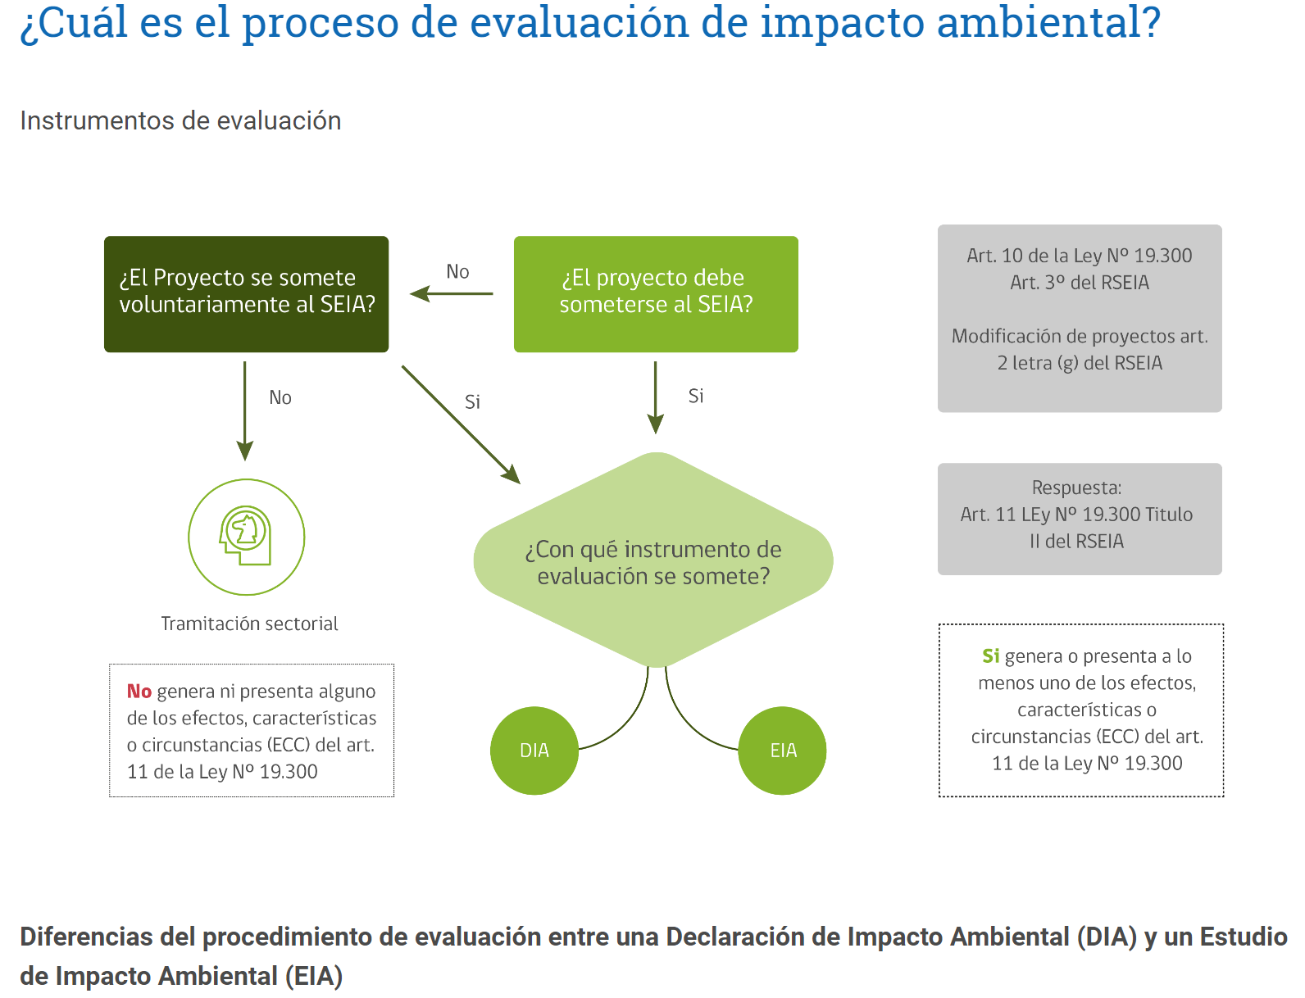

Slide 17
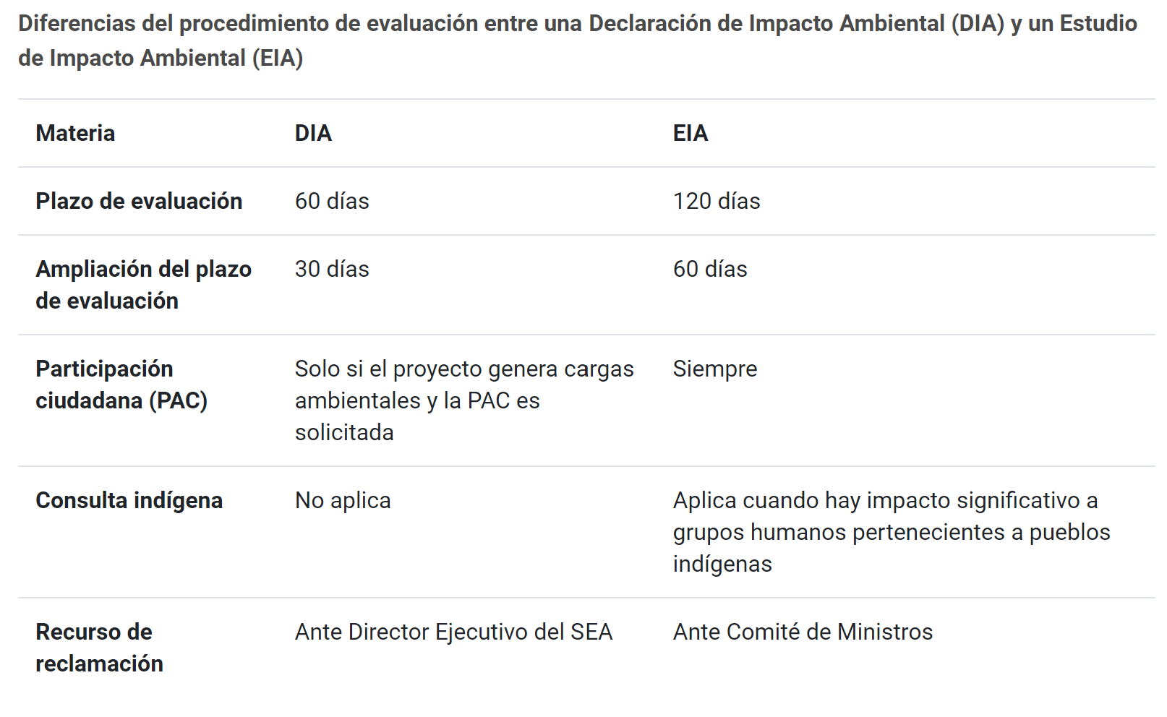
Diferencias entre eia y dia

Slide 18
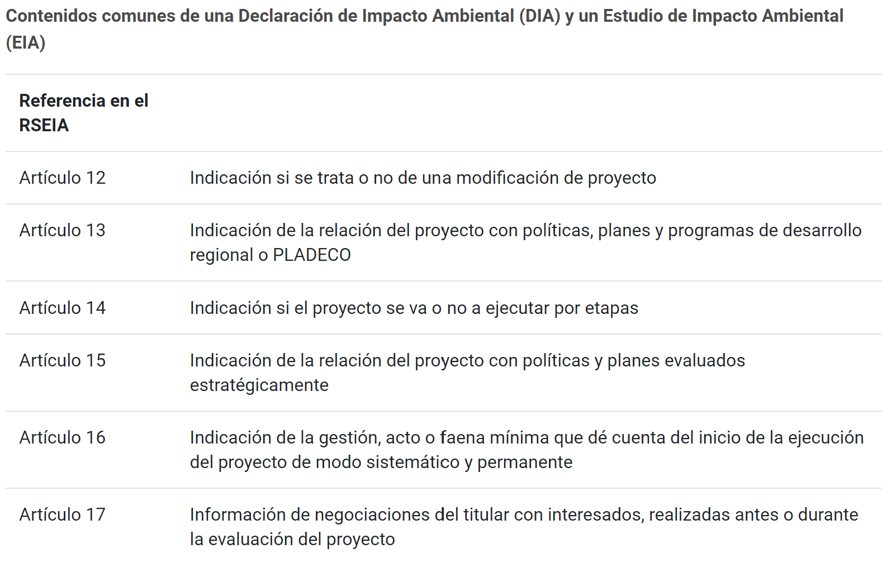
Contenidos comunes a eia y dia

Slide 19
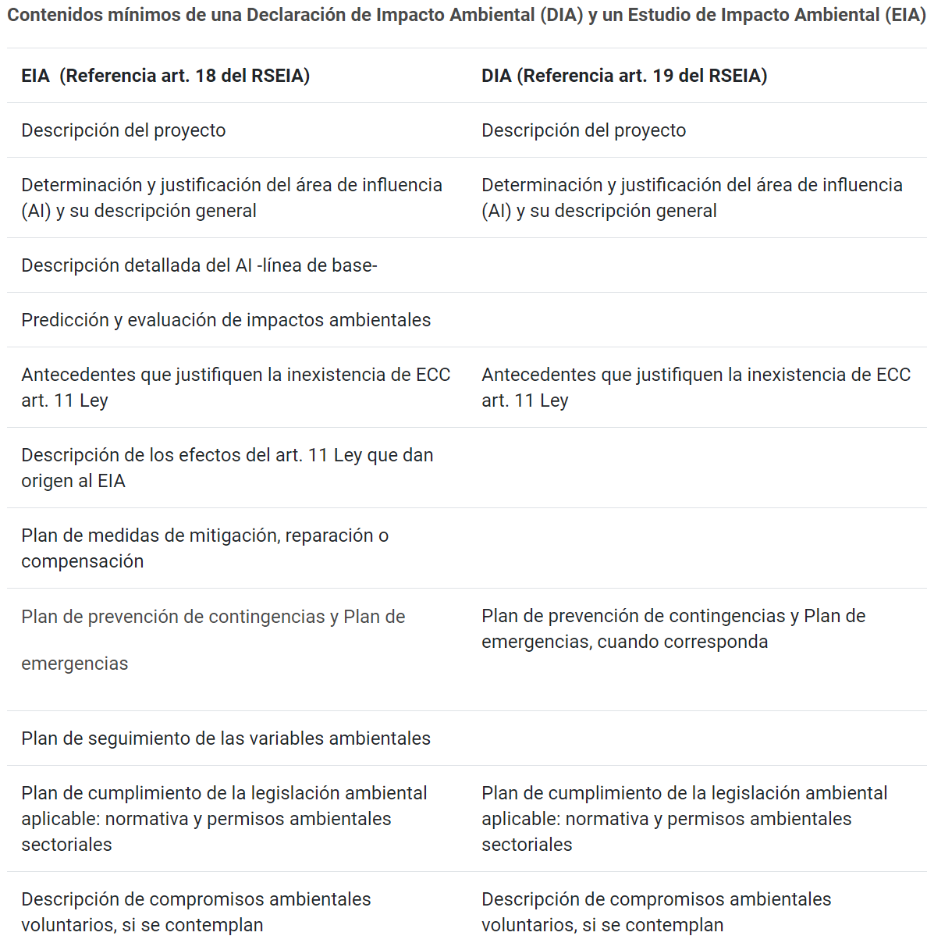
Contenidos mínimos de eia y dia

Slide 20
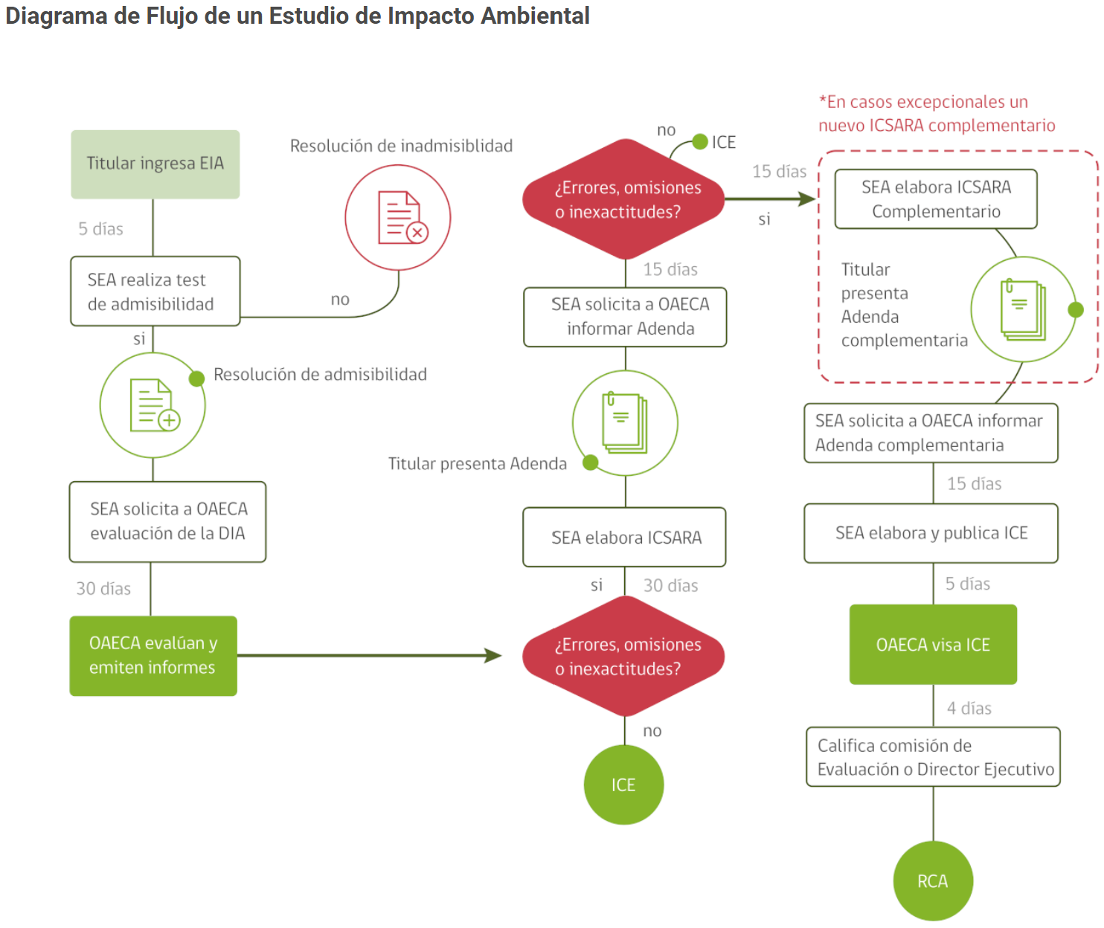
Eia. Diagrama de flujo

Slide 21
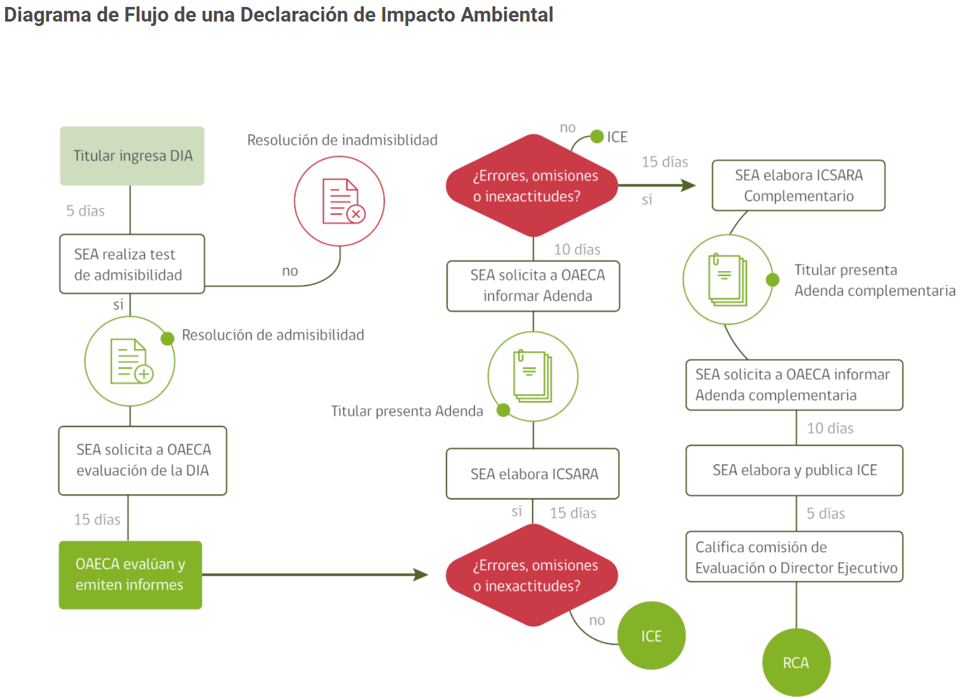
Dia. Diagrama de flujo

Slide 22
Resolución de calificación ambiental (RCA)
Si bien todo proyecto debe cumplir con el universo de normas vigentes que le sean aplicables, dentro del SEIA sólo se evalúa y certifica el cumplimiento de la normativa de carácter ambiental.
Artículo 24 Ley 19.300.
Así, la RCA de un EIA y de una DIA certifica que se cumple con la normativa de carácter ambiental, incluidos los requisitos de carácter ambiental contenidos en los permisos ambientales sectoriales (Reglamento SEIA).
El certificado, art. 25 Ley 19.300.
Caducidad de la RCA, art. 25 ter.
Registro de RCA por SMA, art. 25 quater.
Revisión de RCA por variación sustantiva de las variables evaluadas, art. 25 quinquies.

Slide 23
¿Cuáles son los IGA (en la ley 19.300)?
Procesos de Consulta Ciudadana.
Los indicadores de estos procesos consideran los desarrollados como parte de las obligaciones establecidas en la Ley 19.300 y los realizados en forma voluntaria.
Los tipos de consulta ciudadana implementados por el Ministerio son aquellos contemplados en la Ley N° 19.300 y en los respectivos reglamentos relativos a:
  1. Dictación de Normas de Calidad Ambiental y de Emisión (Aprobado mediante D.S. N° 38 de 2012 del Ministerio del Medio Ambiente).
  2. Procedimiento y Etapas para la Dictación de Planes de Prevención y Descontaminación (Aprobado mediante D.S. N° 39 de 2012 del Ministerio del Medio Ambiente)
  3. Clasificación de Especies Silvestres según Estado de Conservación (Aprobado mediante D.S. N° 29 de 2011 del Ministerio del Medio Ambiente)
  4. Elaboración de Planes de Recuperación, Conservación y Gestión de Especies y Gestión de Especies – Plan “RECOGE” (Aprobado mediante D.S. N° 1 de 2014 del Ministerio del Medio Ambiente).
  5. Otros Instrumentos.
Por otro lado, el Ministerio desarrolla otros procesos de consulta, respecto de materias de interés ciudadano y de relevancia ambiental, tales como: planes, políticas, programas, reglamentos entre otros.
  Estos procesos de consulta ciudadana, se realizan siempre manteniendo los criterios de representatividad, diversidad y pluralismo (artículo 73 de la Ley N° 18.575).

Slide 24
¿Cuáles son los IGA?
Acceso a la información ambiental. ley 20.285
La Ley Nº 20.285 establece el derecho de acceder a la información pública en Chile. Para ello define los sujetos obligados a responder, procedimientos, plazos y también causales de reserva. Asimismo, dicha la ley establece sanciones al no cumplimiento de esta normativa.
El Consejo para la Transparencia (CPT) es el organismo autónomo creado para supervisar y cautelar el adecuado cumplimiento de estas obligaciones, ante el cual pueden recurrir las personas que sientan vulnerado su derecho.
Índice de solicitudes de información ingresadas al Ministerio del Medio Ambiente y porcentaje de cumplimiento de respuesta anual, en los plazos establecidos en la Ley 20.285.

Slide 25
Normas de calidad Ambiental
Normas de calidad ambiental (primarias y secundarias)… y de la preservación de la naturaleza y conservación del patrimonio ambiental, párrafo 4º Ley 19.300, arts. 32 y ss.
Artículo 32.- Mediante decreto supremo, que llevará las firmas del Ministro del Medio Ambiente y del Ministro de Salud, se promulgarán las normas primarias de calidad ambiental. Estas normas serán de aplicación general en todo el territorio de la República y definirán los niveles que originan situaciones de emergencia. El Ministerio de Salud podrá solicitar fundadamente al Ministerio del Medio Ambiente la dictación de una norma primaria de calidad, la que deberá dictarse dentro de un plazo que no podrá exceder de cuatro años, a menos que dentro de tal plazo indique las razones técnicas para no acoger la solicitud.
Mediante decreto supremo que llevará las firmas del Ministro del Medio Ambiente y del ministro competente según la materia de que se trate, se promulgarán las normas secundarias de calidad ambiental.
Un reglamento establecerá el procedimiento a seguir para la dictación de normas de calidad ambiental, que considerará a lo menos las siguientes etapas: análisis técnico y económico, desarrollo de estudios científicos, consultas a organismos competentes, públicos y privados, análisis de las observaciones formuladas y una adecuada publicidad. Establecerá además los plazos y formalidades que se requieran para dar cumplimiento a lo dispuesto en este artículo y los criterios para revisar las normas vigentes.
Toda norma de calidad ambiental será revisada por el Ministerio del Medio Ambiente a lo menos cada cuatro años, aplicando el mismo procedimiento antes señalado.

Slide 26
Normas de calidad ambiental
Art. 32 (cont.)
La coordinación del proceso de generación de las normas de calidad ambiental, y la determinación de los programas y plazos de cumplimiento de las mismas, corresponderá al Ministerio del Medio Ambiente.
Toda persona o agrupación de personas tendrá derecho a solicitar fundadamente la dictación de normas primarias o secundarias de calidad ambiental respecto de contaminantes que a la fecha de la solicitud no se encuentren regulados mediante instrumentos de gestión ambiental vigentes. El Ministerio del Medio Ambiente deberá dar respuesta fundada dentro del plazo de treinta días contado desde la presentación de la solicitud.

Slide 27
Normas de calidad ambiental. Tipos.
n) Norma Primaria de Calidad Ambiental: aquélla que establece los valores de las concentraciones y períodos, máximos o mínimos permisibles de elementos, compuestos, sustancias, derivados químicos o biológicos, energías, radiaciones, vibraciones, ruidos o combinación de ellos, cuya presencia o carencia en el ambiente pueda constituir un riesgo para la vida o la salud de la población;
ñ) Norma Secundaria de Calidad Ambiental: aquélla que establece los valores de las concentraciones y períodos, máximos o mínimos permisibles de sustancias, elementos, energía o combinación de ellos, cuya presencia o carencia en el ambiente pueda constituir un riesgo para la protección o la conservación del medio ambiente, o la preservación de la naturaleza;

Slide 28
Norma de calidad ambiental. zonas
t) Zona Latente: aquélla en que la medición de la concentración de contaminantes en el aire, agua o suelo se sitúa entre el 80% y el 100% del valor de la respectiva norma de calidad ambiental.
u) Zona Saturada: aquélla en que una o más normas de calidad ambiental se encuentran sobrepasadas.

Slide 29
Normas de emisión
Normas de Emisión, Párrafo 5° Ley 19.300, art. 40 Ley 19.300.
o) Normas de Emisión: las que establecen la cantidad máxima permitida para un contaminante medida en el efluente de la fuente emisora.
Artículo 40.- Las normas de emisión se establecerán mediante decreto supremo, que llevará las firmas del Ministro del Medio Ambiente y del ministro competente según la materia de que se trate, el que señalará su ámbito territorial de aplicación.
Corresponderá al Ministerio del Medio Ambiente proponer, facilitar y coordinar la dictación de normas de emisión, para lo cual deberá sujetarse a las etapas señaladas en el artículo 32, inciso tercero, y en el respectivo reglamento, en lo que fueren procedentes, considerando las condiciones y características ambientales propias de la zona en que se aplicarán, pudiendo utilizar las mejores técnicas disponibles, como criterio para determinar los valores o parámetros exigibles en la norma, cuando corresponda.
Toda persona o agrupación de personas tendrá derecho a solicitar fundadamente la dictación de normas de emisión respecto de fuentes que a la fecha de la solicitud no se encuentren reguladas mediante instrumentos de gestión ambiental vigentes. El Ministerio del Medio Ambiente deberá dar respuesta fundada dentro del plazo de treinta días contado desde la presentación de la solicitud.

Slide 30
Normas de preservación de la naturaleza
Artículo 34.- El Estado administrará un Sistema Nacional de Áreas Protegidas, con objeto de asegurar la conservación de la biodiversidad y la protección del patrimonio natural. La administración del Sistema Nacional de Áreas Protegidas corresponderá al Servicio de Biodiversidad y Áreas Protegidas.
Artículo 35.- Con el mismo propósito señalado en el artículo precedente, el Estado fomentará e incentivará la creación de áreas protegidas de propiedad privada, las que formarán parte del Sistema Nacional de Áreas Protegidas.
La supervisión de estas áreas corresponderá al Servicio de Biodiversidad y Áreas Protegidas.
La creación, desafectación y regulación de estas áreas se regirá por lo dispuesto en la Ley que crea el Servicio de Biodiversidad y Áreas Protegidas.
El reglamento establecerá los requisitos, plazos y limitaciones de aplicación general que se deberán cumplir para gozar de las franquicias, ejercer los derechos y dar cumplimiento a las obligaciones y cargas a que se refiere el inciso primero.
Artículo 36.- Formarán parte de las áreas protegidas mencionadas en los artículos anteriores, las porciones de mar, terrenos de playa, playas de mar, lagos, lagunas, glaciares, embalses, cursos de agua, pantanos y otros humedales, situados dentro de su perímetro.
Sobre estas áreas protegidas mantendrán sus facultades los demás organismos públicos, en lo que les corresponda.

Slide 31
Normas de conservación del patrimonio ambiental
Artículo 37.- El Ministerio del Medio Ambiente clasificará las especies de plantas, algas, hongos y animales nativos, sobre la base de antecedentes científico-técnicos, y según su estado de conservación, en las categorías recomendadas para tales efectos por la Unión Internacional para la Conservación de la Naturaleza (UICN) u otro organismo internacional que dicte pautas en estas materias. Para tal efecto, el Servicio de Biodiversidad y Áreas Protegidas formulará una propuesta de clasificación al Ministerio del Medio Ambiente. Un reglamento dictado por el Ministerio del Medio Ambiente fijará el procedimiento de tal clasificación
De conformidad a dichas clasificaciones, el Servicio de Biodiversidad y Áreas Protegidas deberá aprobar planes de recuperación, conservación y gestión de especies, de acuerdo a lo dispuesto en la Ley que crea el Servicio de Biodiversidad y Áreas Protegidas.
Artículo 38.- El Ministerio del Medio Ambiente velará que los organismos competentes del Estado elaboren y mantengan actualizado un inventario de especies de plantas, algas, hongos y animales silvestres y fiscalizarán las normas que imponen restricciones a su corte, captura, caza, comercio y transporte, con el objeto de adoptar las acciones y medias tendientes a conservar la diversidad biológica y preservar dichas especies.
Artículo 39.- La ley velará porque el uso del suelo se haga en forma racional, a fin de evitar su pérdida y degradación.

Slide 32
¿Cuáles son los IGA (en la ley 19.300)?
Fondo de Protección Ambiental (FPA).
El FPA es el primer y único fondo concursable de carácter nacional con que cuenta el Estado de Chile para apoyar iniciativas ambientales presentadas por la ciudadanía.
El FPA fue creado por la Ley 19.300 sobre Bases Generales del Medio Ambiente, para apoyar iniciativas ciudadanas y financiar total o parcialmente proyectos o actividades orientados a la protección o reparación del medio ambiente, el desarrollo sustentable, la preservación de la naturaleza o la conservación del patrimonio ambiental.
  Según las Bases Generales del FPA, “podrán presentarse al concurso personas naturales o jurídicas, públicas o privadas, que cumplan los requisitos específicos señalados para cada concurso en las bases especiales”, los que pueden ser organizaciones sociales e instituciones chilenas sin fines de lucro.

Slide 33
¿Cuáles son los IGA (en la ley 19.300)?
Fondo de Protección Ambiental
Artículo 66.- El Ministerio del Medio Ambiente tendrá a su cargo la administración de un Fondo de Protección Ambiental, cuyo objeto será financiar total o parcialmente proyectos o actividades orientados a la protección o reparación del medio ambiente, el desarrollo sustentable, la preservación de la naturaleza o la conservación del patrimonio ambiental.
Artículo 67.- Los proyectos o actividades a que se refiere el artículo anterior, cuyo monto no exceda del equivalente a quinientas unidades de fomento, serán seleccionados por el Subsecretario de Medio Ambiente, según bases generales definidas al efecto.
Cuando los proyectos o actividades excedan el monto señalado, el proceso de selección deberá efectuarse mediante concurso público y sujetarse a las bases generales citadas en el inciso anterior, debiendo oírse al Consejo Consultivo a que se refiere el párrafo Cuarto del Título Final (Del Consejo Nacional para la Sustentabilidad y el Cambio Climático y de los Consejos Consultivos Regionales).

Slide 34
¿Cuáles son los IGA (en la ley 19.300)?
Planes de Manejo, prevención y descontaminación
De los planes de manejo, prevención o descontaminación, Párrafo 6º Ley 19.300, arts. 41 y ss.
Plan de Manejo, art. 42.
v) Plan de Prevención: instrumento de gestión ambiental que tiene por finalidad evitar que los niveles establecidos en las normas primarias y/o secundarias de calidad ambiental se encuentren en saturación, a través de la definición e implementación de medidas y acciones específicas, que logren la reducción de los niveles de concentración señalados en dichas normas por debajo de la latencia.
w) Plan de Descontaminación: instrumento de gestión ambiental que, a través de la definición e implementación de medidas y acciones específicas, tiene por finalidad recuperar los niveles establecidos en las normas primarias y/o secundarias de calidad ambiental de una zona calificada como saturada por uno o más contaminantes.

Slide 35
¿Cuáles son los IGA?
Certificación ambiental municipal
Sistema de Certificación Ambiental Municipal (SCAM), en sus distintos niveles, anual acumulado.
La certificación ambiental municipal se otorga a aquellos municipios que han ingresado al Sistema de Certificación Ambiental Municipal (SCAM) en los cinco niveles que este contempla: Certificación de Nivel Básico, Nivel Intermedio, Nivel de Excelencia (que incluye una etapa de transición en caso de ser necesario y corresponde a la Etapa de Avanzada), Nivel de Excelencia Sobresaliente y Nivel de Gobernanza Ambiental Climática Comunal, ésta última con 3 etapas (Apresto, Implementación y Consolidación).
El SCAM es un sistema integral de carácter voluntario, que permite a los municipios instalarse en el territorio como un modelo de gestión ambiental, donde la orgánica, la infraestructura, el personal, los procedimientos internos y los servicios que presta el municipio a la comunidad, integran el factor ambiental, según estándares internacionales como ISO 14.001 y EMAS (Reglamento Comunitario de Ecogestión y Ecoauditoría).
  Este programa promueve gradualmente diversas líneas de trabajo, que consideran: un diagnóstico socioambiental, elaborar la estrategia ambiental comunal, diseñar programas de reciclaje, ahorro energético y de agua en oficinas municipales; capacitación a todas y todos los funcionarios en temas ambientales; el desarrollo de instrumentos que fomenten la participación de las vecinas y vecinos; elaborar ordenanzas ambientales, establecer un sistema de gobernanza ambiental con la participación de la comunidad, funcionarios y promover la cooperación público privada para el fortalecimiento de la gestión ambiental local.

Slide 36
¿Cuáles son los IGA?
Impuesto verde. Ley 20.780
Impuesto verde establecido por el artículo 8° de la Ley N°20.780, el cual grava:
Artículo 8°.- Establécese un impuesto anual a beneficio fiscal que gravará las emisiones al aire de material particulado (MP), óxidos de nitrógeno (NOx), dióxido de azufre (SO2) y dióxido de carbono (CO2), producidas por establecimientos cuyas fuentes emisoras, individualmente o en su conjunto, emitan 100 o más toneladas anuales de material particulado (MP), o 25.000 o más toneladas anuales de dióxido de carbono (CO2).
Para efectos de la aplicación de ese artículo, la Ley define tres conceptos: (a) Establecimiento, (b) Fuente emisora y c) Combustión.
No obstante, se excluyen de la aplicación del impuesto las emisiones asociadas a calderas de agua caliente utilizadas en servicios vinculados exclusivamente al personal y de grupos electrógenos de potencia menor a 500 kWt.
El impuesto establecido en ese artículo afectará a las personas naturales o jurídicas, titulares de los establecimientos cuyas fuentes emisoras generen las emisiones de MP, óxidos de nitrógeno (NOx), dióxido de azufre (SO2) o CO2.

Slide 37
Impuesto verde (ley 20.780)
Para efectos del cálculo del impuesto se deberán considerar todas las emisiones de MP, NOx, SO2 o CO2 generadas por las fuentes emisoras de cada establecimiento, en forma independiente del umbral de emisiones establecidas en el inciso primero por cuyo exceso se encuentren afectos.
El Ministerio del Medio Ambiente publicará anualmente un listado de los establecimientos que deberán reportar de manera obligatoria sus emisiones de conformidad con lo establecido en un reglamento (inciso primero).
  Asimismo, el Ministerio del Medio Ambiente publicará anualmente un listado de las comunas que han sido declaradas como saturadas o latentes para efectos de determinar el impuesto correspondiente al año siguiente, de acuerdo al inciso sexto de este artículo.
  Una vez realizado el reporte por parte de los establecimientos, la Superintendencia del Medio Ambiente publicará, durante el primer trimestre de cada año, un listado de aquellos que hayan cumplido las condiciones establecidas en el inciso primero.
  Los establecimientos gravados con este impuesto y que no se encuentren en el listado anterior tendrán la obligación de informar a la Superintendencia del Medio Ambiente de esta situación. El hecho de no informar o hacerlo con retardo no los eximirá del impuesto que deban soportar conforme a este artículo.
El Ministerio del Medio Ambiente fijará, mediante reglamento, las obligaciones y procedimientos relativos a la identificación de los contribuyentes que se encuentren en la situación del inciso primero y, establecerá los procedimientos administrativos necesarios para la aplicación del impuesto a que se refiere el presente artículo.
  Por esto, por ejemplo, el MMA desarrolló el Registro de Calderas y Turbinas, con el objetivo de registrar y calcular la potencia térmica de las calderas y turbinas de los establecimientos afectos o potencialmente afectos.
Los contribuyentes afectos al impuesto establecido en este artículo, podrán compensar todo o parte de sus emisiones gravadas, para efectos de determinar el monto del impuesto a pagar, mediante la implementación de proyectos de reducción de emisiones del mismo contaminante, sujeto a que dichas reducciones sean adicionales, medibles, verificables y permanentes.
  En todo caso las reducciones deberán ser adicionales a las obligaciones impuestas por planes de prevención o descontaminación, normas de emisión, resoluciones de calificación ambiental o cualquier otra obligación legal.

Slide 38
¿Cuáles son los IGA?
Acuerdo de producción limpia
Un Acuerdo de Producción Limpia (APL) es un instrumento de gestión de carácter voluntario que, sobre la base de un convenio celebrado entre un determinado sector productivo y el sector público de competencia ambiental, sanitaria, de higiene y seguridad laboral, eficiencia energética e hídrica y de fomento productivo, mediante el cual se busca implementar la producción limpia.
Un APL tiene como objetivo aplicar la producción limpia a través de metas y acciones específicas en un plazo determinado.
Este instrumento fue validado por Naciones Unidas como una Acción de Mitigación Nacionalmente Apropiada (NAMA, por su sigla en inglés).
A partir del año 2016 la Agencia de Sustentabilidad y Cambio Climático ha decidido reportar públicamente las reducciones de emisiones logradas a través de acuerdos de producción limpia, de acuerdo a la directriz del Ministerio del Medio Ambiente.

Slide 39
¿Cuáles son los IGA (en la ley 19.300)? Procedimientos sancionatorios de la sma
La Superintendencia del Medio Ambiente (SMA) cumple un rol fiscalizador y de sanción sobre los instrumentos de gestión ambiental, es decir, sobre las Resoluciones de Calificación (RCA), Normas de Emisión, Normas de Calidad y Planes de Prevención y/o de Descontaminación Ambiental, y de todos aquellos otros instrumentos de carácter ambiental que establezca la ley.
Fue creada por la Ley 20.417 como un servicio público funcionalmente descentralizado, dotado de personalidad jurídica y patrimonio propio, sometido a la supervigilancia del Presidente de la República a través del Ministerio del Medio Ambiente.
La SMA debe, además, administrar el Sistema Nacional de Información de Fiscalización Ambiental (SNIFA), que es un registro público donde se sistematiza toda la información relevante relativa a los instrumentos que la SMA fiscaliza y los procedimientos sancionatorios.
Para el entendimiento del indicador, las Unidades Fiscalizables se definen como la “unidad física en la que se desarrollan obras, acciones o procesos, relacionados entre sí y que se encuentran regulados por uno o más instrumentos de carácter ambiental de competencia de la Superintendencia” (Resolución Exenta SMA N°1184 de 2015).

Slide 40
¿Cuáles son los IGA?
Certificación norma iso 14.001
ISO 14001 es una norma aceptada internacionalmente que establece cómo implementar un sistema de gestión medioambiental (SGM) eficaz. La norma se ha concebido para gestionar el delicado equilibrio entre el mantenimiento de la rentabilidad y la reducción del impacto medioambiental.
La norma ISO 14001 exige a la empresa crear un plan de manejo ambiental que incluya: objetivos y metas ambientales, políticas y procedimientos para lograr esas metas, responsabilidades definidas, actividades de capacitación del personal, documentación y un sistema para controlar cualquier cambio y avance realizado.
La Norma ISO 14.001 especifica los requisitos para un sistema de gestión ambiental que permita a una organización desarrollar e implementar una política, y objetivos que tengan en cuenta los requisitos legales y otros requisitos que la organización suscriba; como también la información sobre los aspectos ambientales significativos.

